Slide 1
Övningsstöd - att öva kommunstyrelser att leda under höjd beredskap

Slide 2
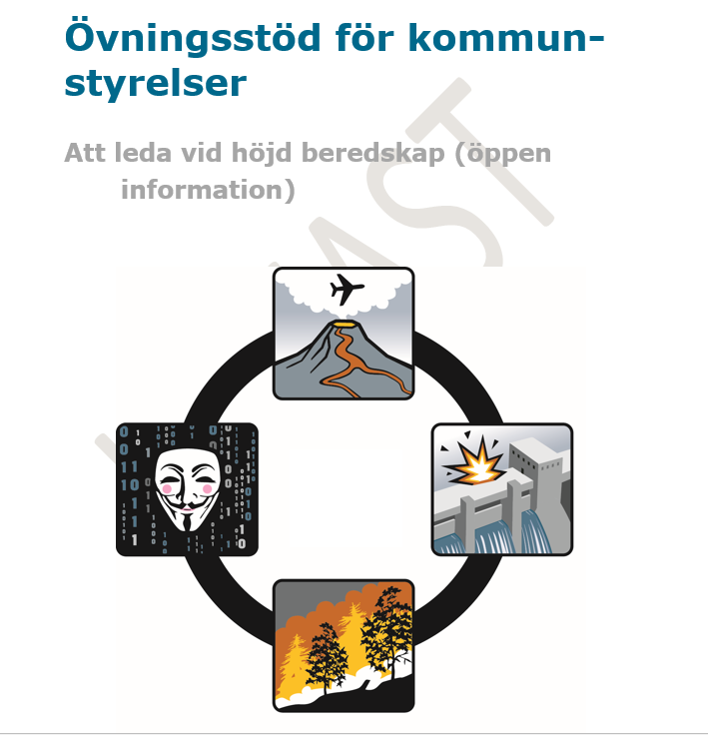
Övningsstödet
Notes:
Övningsstödet består av 17 sidor samt en ordlista med ordförklaringar inom civilt försvar och är en 2-3 timmars seminarieövning som bör föregås av ett utbildningspaket kring regelverk, roller ansvar mm
Underlaget är öppen information – däremot kan diskussionerna som genereras från underlaget med all säkerhet behöva säkerhetsskyddsklassas.

Slide 3
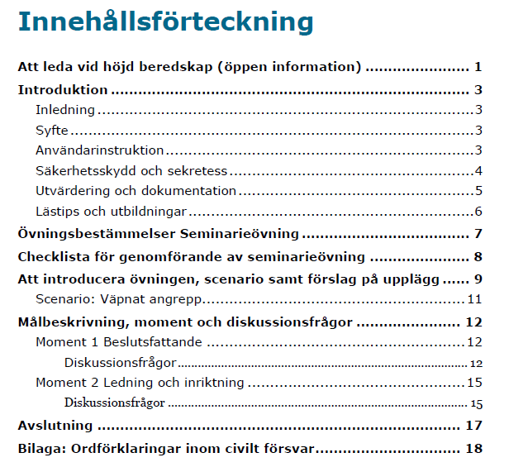
Innehållsförteckning
Notes:
Tanken med övningsstödet är att du ska kunna ta detta och lägga upp övningen i stort genom att bara följa instruktionerna.
Det inleds med syftet med materialet, en användarinstruktion kring hur diskussionsfrågor och scenario bör användas under seminarieövningen. Det ger också stöd i spelledarrollen samt vad som behöver finnas på plats innan övning.
För att övningen ska kunna genomföras framgångsrikt förutsätts att deltagarna har genomgått utbildning inom civilt försvar med fokus på regelverk.
Ett avsnitt finns också som understryker vikten av att före, under och efter övningen vara noggrann med säkerhetsskyddsklassning kring underlag och resultat.

Slide 4
Säkerhetsskydd och sekretess
Innan deltagarna bjuds in till övningen behöver övningsledaren/spelledaren fundera igenom och svara på ett antal frågor. Som hjälp kan man ta stöd i säkerhetsskyddsanalysen för verksamheten.
Kommer övningen att innebära att säkerhetsskyddsklassificerad och/eller sekretessbelagd information1 delas under övningen?
Om det innebär att säkerhetsskyddsklassificerade uppgifter ska delas, vilken säkerhetsskyddsklass är informationen placerad i?
Tänk på att den sammanlagda mängden information kan aggregeras till en högre säkerhetsskyddsklassificerings- och/eller sekretessnivå än vad de enskilda delarna i sig är placerade i.
Är alla som är tänkta att vara med i övningen behöriga till informationen som ska delas?
Är tänkt övningslokal lämplig för den information som ska delas?
Notes:
Utifrån svaren på ovanstående frågor behöver man eventuellt ta till lämpliga
säkerhetsskyddsåtgärder eller andra riskreducerande åtgärder inför övningen,
till exempel:
• Tillträdes- och behörighetskontroll av deltagare i övningen samt av
eventuell stödpersonal. Är det bara behöriga personer i övningslokalen?
Finns risk för överhörning?
• Alla medieplattformar som tar emot eller sänder signaler som
exempelvis, datorer, smarta klockor (inkl. träningsklockor), mobiler,
trådlösa hörlurar kanske inte ska vara tillåtna i övningslokalen.
• Behöver lokalen kontrolleras för avlyssningsutrustning?
• Är övningsdatum och -plats säkerhetsskyddsklassad information?
• Har alla som ska delta i övningen rätt säkerhetsklass?
• Behöver gemensamma samtalsregler tas fram?
• Behöver det genomföras en säkerhetsgenomgång före övningsstart?
• Behöver det påminnas om ev. regler kring att skriva om övningen i
sociala medier?
• Löpande arbete med säkerhetsskydd bör utifrån behov göras under
övningens gång.

Slide 5
Övningsbestämmelser Seminarieövning
Syfte: Att utveckla kommunstyrelsens förståelse och kunskap för sin roll och sitt ansvar att leda under höjd beredskap.
Mål: Styrelsen ska ha kunskap om ledning och beslutsfattande vid höjd beredskap.
Målgrupp: Kommunstyrelsen.
Förkunskaper: Kunskap om den egna organisationens krigsorganisation samt grundläggande kunskap kring regelverk vid höjd beredskap (som rör kommunen).
Format: Seminarieövning.
Övningsledning: Spelledare, ev. utvärderingsledare.
Tid för förberedelse för övande, t.ex. utbildning, inläsning: 1-2 timmar.
Tid för genomförande: 2-3 timmar.
Logistik: Se checklista.
Övningslokal: Konferensrum
Övningsmateriel: Relevanta förordningar och lagstöd, organisationens kontinuitetsplanering, underlag för krigsorganisation, RSA, Säkerhetsskyddslagen etc.
Säkerhet och sekretess kring övningen: Lägg in resultatet från frågorna i kapitlet om Säkerhetsskydd och sekretess.
Notes:
Detta är ingångvärden för den som planerar övningen

Slide 6
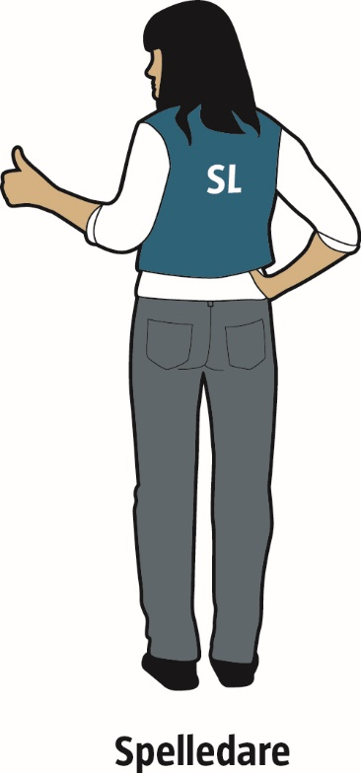
Att introducera övningen, scenario samt förslag på upplägg
Inledning:
Syfte och mål
Praktikaliteter
Roller
Information kring säkerhet och sekretess
Vad händer efter övningen?
Spelregler under övningen
Hur ska övningen gå till….
Förklara övningen öppnad:
Presentera scenario
Presentera första momentet och första diskussionsfrågan
Avslutning
Notes:
Syfte och mål med övningen - Understryk gärna att syftet är att övningen ska vara lärande, att den ska ge större förståelse. I avsnittet kring målbeskrivningar hittar du mer information kring avgränsning av målet
Roller - Presentera vilka du/ni är i spelledningen och vilken roll ni ser de övande har
Praktikaliteter kring tider, pauser etc
Vad händer efter övningen? - Beskriv hur processen efter övningen ser ut
Spelregler kring övningen - t ex att ”vad som sägs i rummet stannar i rummet”, att mobiltelefoner stannar utanför eller vad som bestämts innan
Information kring säkerhet och sekretess - För underlag se frågor under rubriken Säkerhet och sekretess
Gå igenom hur övningen kommer att gå till (t ex):
Presentation av scenario
Ett mål som behandlas i två moment med ett antal frågeställningar
Om de övande fastnar i en fråga kommer spelledaren att parkera frågan och gå vidare
Hur övningen ska dokumenteras

Slide 7
Scenario
6 meningar, allmänt hållet, väpnat angrepp
Avslutas med: Regeringen har beslutat att högsta beredskap råder i hela Sverige.
Notes:
Presentera scenariot
Scenariot syftar till att ge ett sammanhang som vi diskuterar i. Vi fastnar inte i detaljer i scenariot och därför är det med flit så enkelt beskrivet som möjligt.
Var enskilda händelser inträffar har inte bedömts som principiellt viktigt i förhållande till övningsmålet
Inte heller tidsrymden mellan olika händelser har definierats.
Bygga ut scenariot för att göra det mer relevant, betänk dock att syftet är inte att fastna i specifika frågor utan hålla det på en strategisk nivå
Anledningen till att det är högsta beredskap är för att undvika diskussioner kring vilka fullmaktslagar som råder, var det är skärpt beredskap och var det inte är etc

Slide 8
Mål, moment och diskussionsfrågor
1 mål
2 moment
5 frågor
Mål
Moment 1
Moment 2
Notes:
Övningen har ett mål och består av två moment och diskussionsfrågorna är strukturerade utifrån detta. För varje fråga ges även ett specifikt stöd för spelledaren. Där kan det finnas exempel på understödjande frågor som spelledaren kan använda för att föra diskussionen vidare om så önskas.
Moment 1 kring beslutsfattande – mer allmänt kring regelverk och tolkningar av lagar etc
Moment 2 har fokus i den egna organisationer, dvs att man kommer att behöva diskutera vilka Förvaltningskritiska verksamheter? Vilka är de?
Finns särskilt skyddsvärda saker som måste vara igång? Vilka skyddsvärden finns inom kommunens geografiska område?

Slide 9
Mål och målbeskrivning
Mål
Styrelsen ska ha kunskap om ledning och beslutsfattande vid höjd beredskap
Målet ska ses som ett första steg i en kunskapsuppbyggnad som tar sikte på att aktören i ett tidsperspektiv, med målbilden 2020, ska kunna förstå regelverk, ansvar, roller och mandat vid höjd beredskap. Det gäller främst regelverk för egen organisation, men också i relation till andra.
Diskussionsfrågorna syftar inte till att deltagarna ska prioritera mellan olika verksamheter, utan att de får förståelse för att man måste prioritera och vilken juridisk grund man utgår ifrån.
Notes:
I första hand gäller detta förändringar i roller och ansvar hos kommunstyrelsen, i och med beslut om höjd beredskap.
Målet med skrivningen ”kunskap om” handlar om att börja inventera den egna organisations ansvarsområde.

Slide 10
Moment 1 - beslutsfattande
Moment 1
Utifrån scenariot har beslut om högsta beredskap fattats. Sverige är i krig och alla fullmaktslagar är i tillämpning. Styrelsen är sammankallad.
Börja diskutera och resonera kring de praktiska förutsättningarna vad gäller beslutsfattande och de juridiska ramar som nu gäller.
Frågor:
Hur sammankallas styrelsen under höjd beredskap? Skiljer det sig åt mot ordinarie sätt?
Hur fattas styrelsen beslut under höjd beredskap? Hur skiljer det sig från ordinarie rutiner?
Hur förändras mandatet för styrelsen under höjd beredskap?
Notes:
Varje diskussionsfråga har en instruktion till spelledaren – spelledarstöd
Understödjande frågor:
Frågorna kan användas av spelledaren (de är alltså inte nödvändiga att gå in på) för att driva diskussionen framåt.
Hur tror du att första informationen kommer till dig? (Media?)
Hur agerar du på denna information?
Vem/vilka är det som kontaktar ordförande?
Om ordförande inte är tillgänglig?
Kallas alla in eller görs ett första urval i sammansättningen (t.ex. utifrån kompetens/funktion)?
Hur går det till (Vem ”ringer runt”)?
När (hur snabbt) förväntas det att styrelsen är formerad?
Var samlas de?
Är styrelseledamöterna tillgängliga – eller har de krigsplacering på annan plats?
Vad finns det för krav för att styrelsen ska vara beslutsför, ändras det vid höjd beredskap? Finns det ersättare?
Var samlas styrelsen, alternativ ledningsplats? (hemligt)
Fråga 3:
Spelledningsstöd:
Diskussionsledaren behöver vara påläst på denna fråga och har dragit ut författningar och lag-underlag. Behöver också ha underlag kring hur beslut fattas på ordinarie sätt. Samt att de övande bör ha gått igenom detta i ett utbildningspass.
Understödjande fråga:
Förändras mandatet i relation till andra delar av organisation? Tar styrelsen över andra nämnders ansvar? (tänk även på kommunala bolag)
På vilket sätt förändras relationen? Se LEH 2006:544, 4 kap §2, inskränkningar i kommunala självstyret. Se också 3 kap §3. (gäller bara kommunen)
Förändrar höjd beredskap de områden styrelsen ska besluta om? På vilket sätt i så fall?
Vad ska styrelsen besluta om? Vad ligger på tjänstemannanivå?
Hur påverkas det lokala självstyret då länsstyrelsen får en annan roll iom beslut om höjd beredskap. (förutsätter att detta berörts i ett Utbildningspass).

Slide 11
Moment 2 – Ledning och inriktning
Moment 2
Styrelsen är nu samlad och beslutsför, samma scenario gäller, beslut om höjd (högsta) beredskap är fattat.
Det civila försvaret består av all civil verksamhet som ska bedrivs i Sverige under höjd beredskap. Detta pass berör ledningen av er del av det civila försvaret. Hur ska verksamheten inriktas?
Det som inte är totalförsvar ska inte bedrivas.
Frågor:
Vilken del av det civila försvaret ansvar er organisation för?
Vad innebär det för styrelsen att leda den del av det civila försvaret?
Notes:
Beroende på er organisation kan både juridik och aktörsspecifika förutsättningar påverka denna diskussion.
Detta handlar om att medvetandegöra deltagarna om dessa frågeställningar och komplexiteten kring dem snarare än att besvara specifika frågor.
Här gäller diskussionen den egna organisationen och det finns inget facit.
Bra att ha kunskap om/ta med och för spelledaren att beakta:
RSA
Säkerhetsskyddsanalys
Kontinuitetsplaneringen
Säkerhetsplan
Speciallagstiftning
Vad är samhällsviktig verksamhet, prioriterade åtagande, förvaltningskritisk verksamhet? Skyddsvärt?
Finns särskilt skyddsvärda saker som måste vara igång? Vilka skyddsvärden finns inom kommunens geografiska område?
Vad utöver detta åligger vår organisation i höjd beredskap?
Går det att ta bort någon verksamhet, vilket lagstöd finns?
Vilka uppgifter tillkommer?
Vilka relevanta avtal berörs? (IT-drift, livsmedel, el, bränsleförsörjning)?a
Kan kommunala bolag ledas på samma sätt som förvaltningar (under höjd beredskap)?
Hur påverkas relationen och hur sker samverkan med eventuella kommunalförbund?
Fråga 2:
Spelledningsstöd:
Det handlar inte om att veta exakt vilka verksamheter som är kritiska utan att det kommer vara ett antal verksamheter och styrelsen kommer att behöva prioritera bland dessa och också diskutera vad man behöver för underlag.
Understödjande frågor:
Hur prioriterar ni mellan verksamheter?
Vilket underlag behöver styrelsen för att göra detta?
Varifrån/från vilka aktörer kommer underlaget?
Kan dessa underlag förberedas innan?
Finns det en tydlig gränsdragning mellan politiska beslut och tjänstemannabeslut, dvs vad bestämmer ni och vad får de besluta om? Tex vem får omfördela personal mellan verksamheter? Se förordning 1988-1215 §3
Vilken typ av stöd till försvarsmakten kan komma att bli aktuell?
I vilket sammanhang kan denna paragraf bli aktuell? Diskutera detta. Utifrån lag 2006:544 kap 4 § 2 ”Om en kommun eller ett landsting har en för totalförsvaret viktig uppgift och denna blir oskäligt betungande till följd av krigsskada eller andra utomordentliga förhållanden som orsakats av krig eller krigsfara, är andra kommuner och landsting skyldiga att lämna hjälp.”

Slide 12
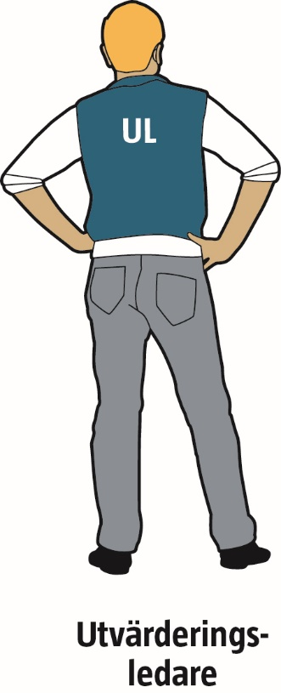
Avslutning
Utvecklingsområden
Be att de övande pratar ihop sig under några minuter och sedan besvara frågorna:
Vad är särskilt viktigt att ta tag i och fortsätta utveckla?
Av vem?
Hur ser vi till att de tar tag i detta (beställning)?
Hur följer styrelsen upp detta?
Vad återkopplas till beställaren av övningen?

Slide 13
Att hålla koll på!
Säkerställ att utbildning på målgruppen genomförs
Vem är målgruppen, vad behöver de veta och kunna för att kunna fungera under höjd beredskap?
Säkerställ att spelledaren känner sig trygg och påläst
Säkerhetsskyddslagstiftningen – vad innebär det för övningen?

